Slide 1

Galvanização por eletrodeposição de Zinco
Alunos: Caio Turci
Frederico Ellias
Gabriel Franco
Otávio Augusto

Slide 2
Introdução:
A galvanização é um processo que visa o revestimento de um metal por outro, a fim de proteger o metal contra corrosão
O experimento estudado nesse trabalho ocorre por meio da proteção catódica, através da eletrólise.

Slide 3
Objetivos:
Entender os processos físicos e químicos, acentuando no funcionamento elétrico de uma eletrodeposição de zinco.
Relacionar a atividade experimental com os conteúdos do curso de eletrotécnica.
Visualizar na prática uma eletrodeposição.

Slide 4
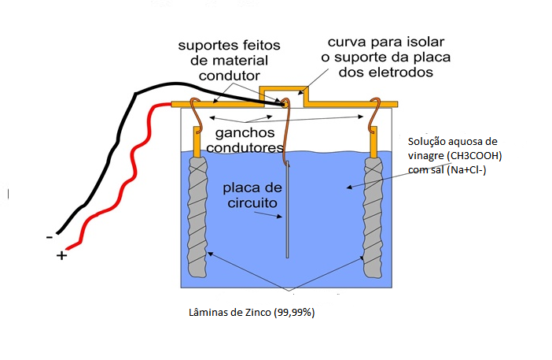
Pequena explicação:

Slide 5
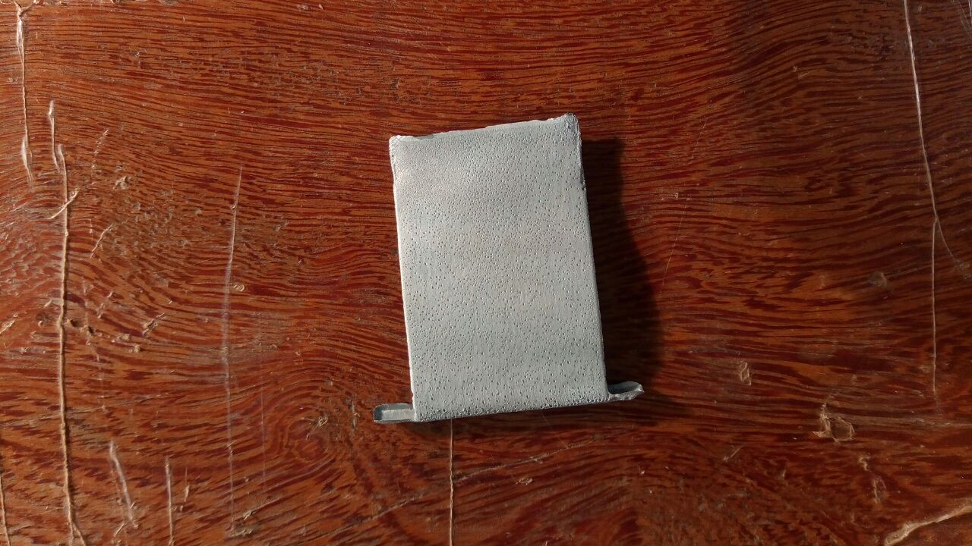
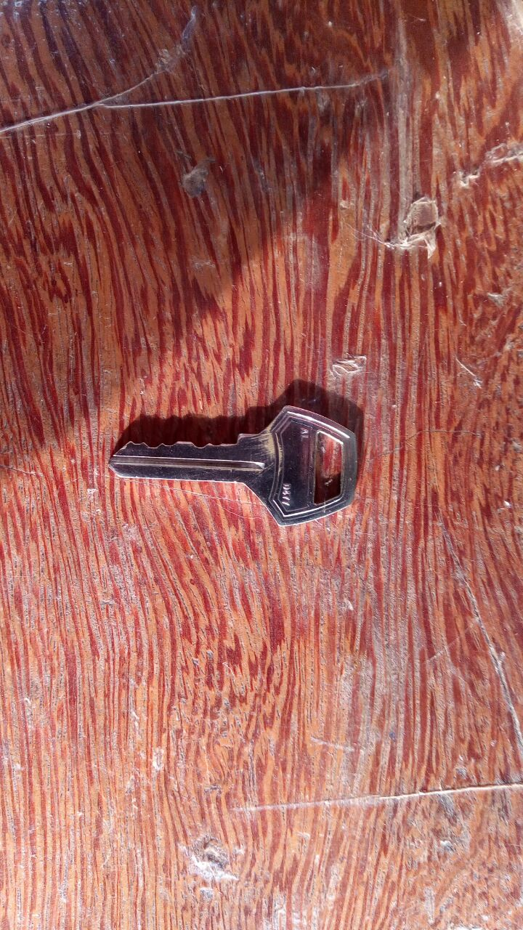
Desenvolvimento :
Chave e lâmina de zinco antes da eletrólise.

Slide 6
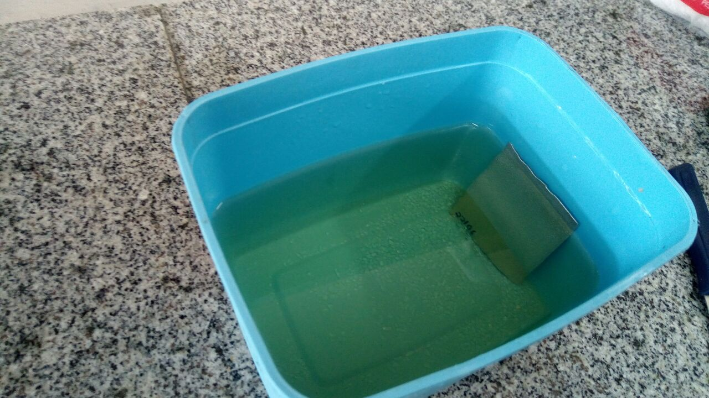

Slide 7
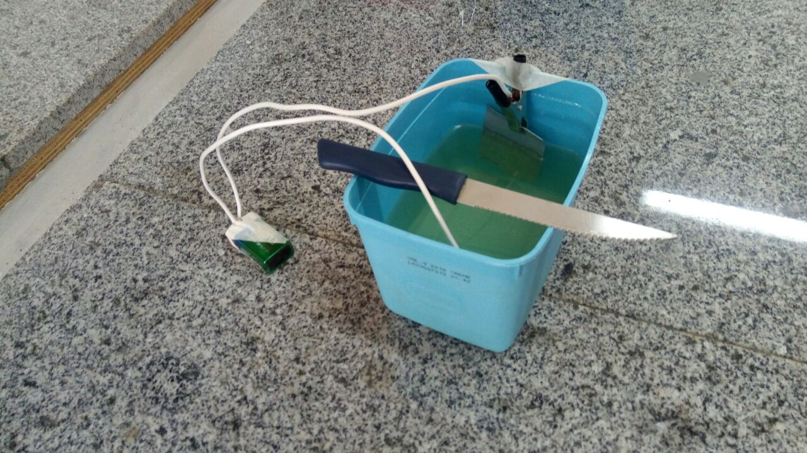

Slide 8
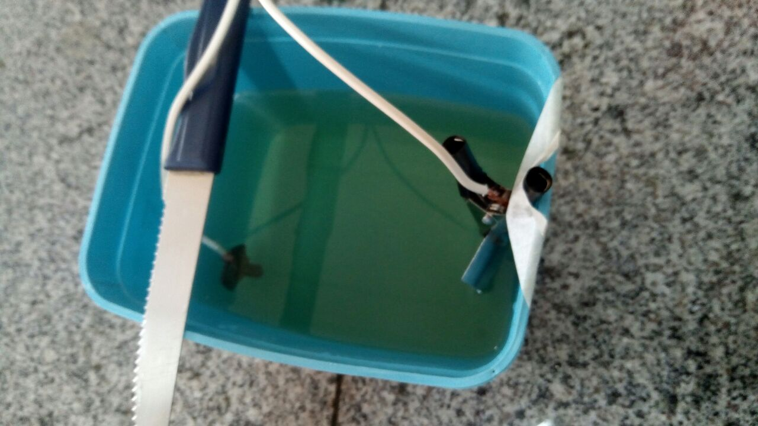

Slide 9
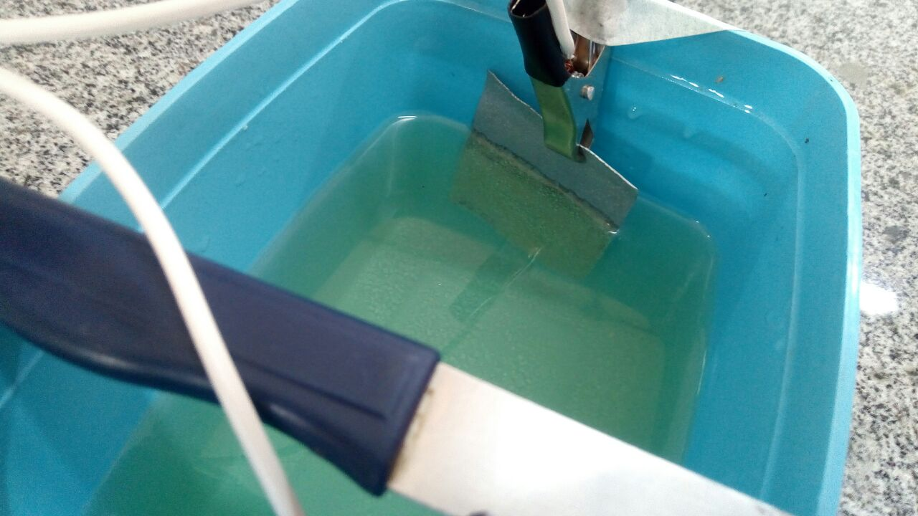

Slide 10
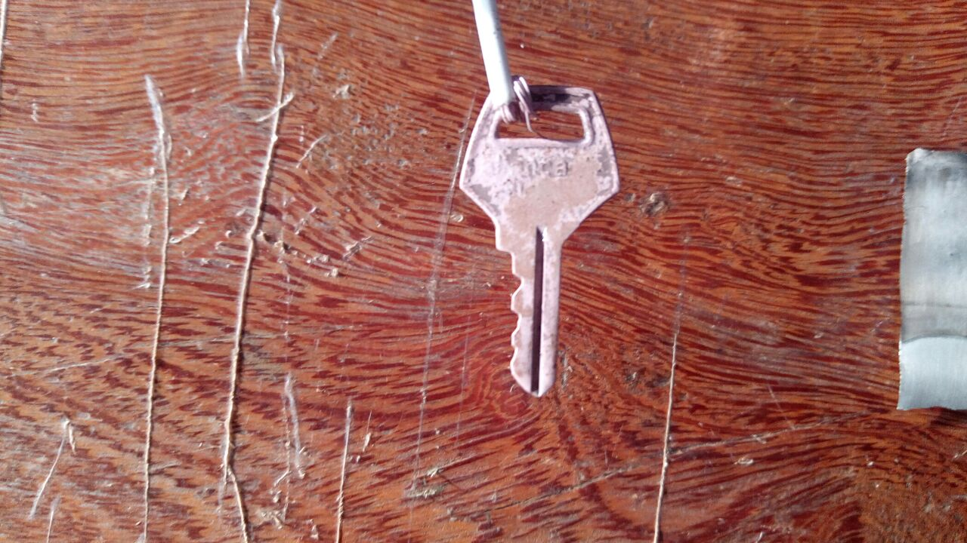

Slide 11
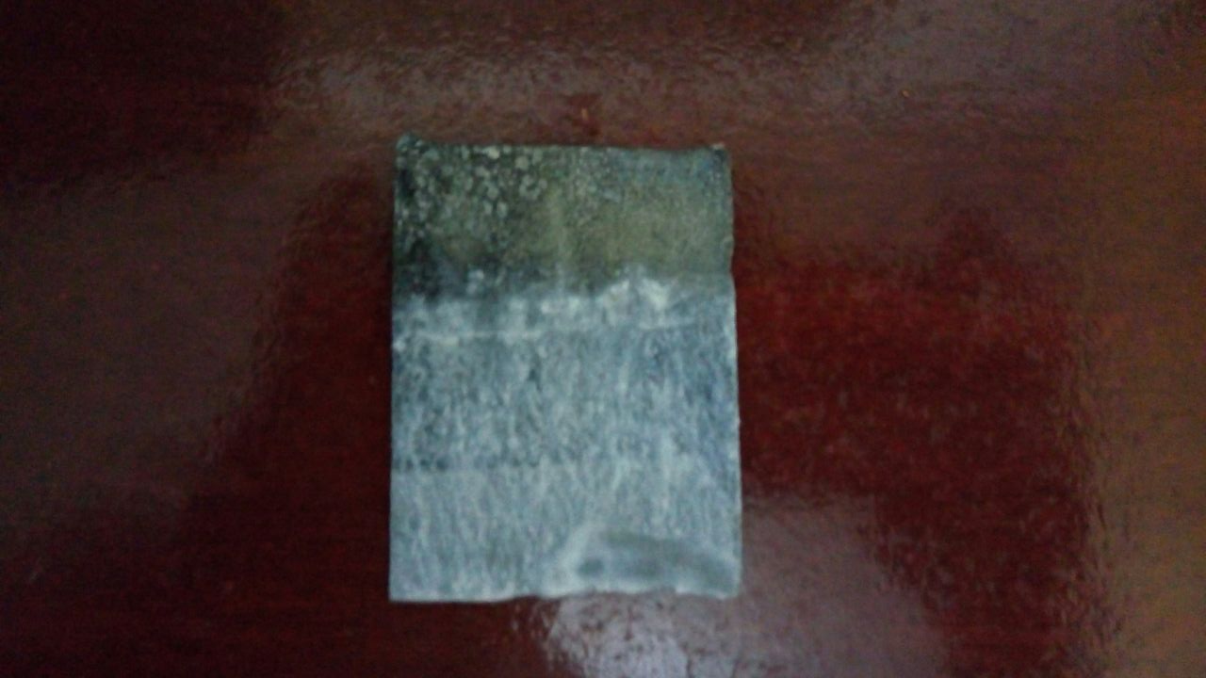

Slide 12
Conclusões:
Oberservamos que a eletrodeposição é um processo extremamente dependente do conhecimento químico e físico, sendo de suma importância a presença dos metais de sacrifício nos processos de preservação dos materiais metálicos.
Concluímos que quanto maior a tensão mais rápido o processo de eletrodeposição tende a ocorrer.

